Slide 1
基因编辑技术

Slide 2
基因编辑是指对基因组进行定点修饰的一项新技术。利用该技术，可以精确地定位到基因组的某一位点上， 在这位点上剪断靶标 DNA 片段并插入新的基因片段。此过程既模拟了基因的自然突变， 又修改并编辑了原有的基因组， 真正达成了“编辑基因” 。
目前主要有 3 种基因编辑技术， 分别为：
a)人工核酸酶介导的锌指核酸酶(zinc-finger nucleases，ZFN)技术；
b)转录激活因子样效应物核酸酶(transcription activator-like effector nucleases，TALEN)技术；
c)RNA引导的CRISPR-Cas核酸酶技术(clustered regulatory interspaced short palindromic repeat/Cas-based RNA-guided DNA endonucleases，CRISPR/Cas )。

Slide 3
1.ZFN基因编辑技术
ZFN 技术是第一代基因组编辑技术，其功能的实现是基于具有独特的DNA序列识别的锌指蛋白发展起来的。ZFN由特异性识别序列的锌指蛋白(ZFP)和 FokⅠ核酸内切酶组成。其中，由ZFP构成的DNA识别域能识别特异位点并与之结合，而由FokⅠ构成的切割域能执行剪切功能，两者结合可使靶位点的双链DNA断裂。于是，细胞可以通过同源重组(HR)修复机制和非同源末端连接(NHEJ)修复机制来修复DNA。HR修复有可能会对靶标位点进行恢复修饰或者插入修饰，而NHEJ修复极易发生插入突变或缺失突变。两者都可造成移码突变，因此达到基因敲除的目的。

Slide 4
2.TALEN基因编辑技术
TALE（Transcription activator-like effectors）:一种源于植物致病菌Xanthomonas sp.的靶向基因操作技术。TALENs包含两个TALEN蛋白, 每个TALEN都是由TALE array与FokⅠ融合而成。其中一个TALEN靶向正义链上靶标位点,另一个则靶向反义链上的靶标位点. 然后FokⅠ形成二聚体, 在靶向序列中间的spacer处切割DNA, 造成双链DNA断裂,随后细胞启动DNA损伤修复机制。针对不同的TALEN骨架,其最适宜的spacer长度不同,其长度范围一般为12-20 bp。实验结果表明,TALENs在靶向DNA时,第一个碱基为T时其结合效果更佳。

Slide 5
3.CRISPR /Cas9 基因组编辑技术
CRISPR/Cas系统由Cas9核酸内切酶与sgRNA构成。转录的sgRNA折叠成特定的三维结构后与Cas9蛋白形成复合体,指导Cas9核酸内切酶识别特定靶标位点,在 PAM序列上游处切割DNA造成双链DNA断裂, 并启动DNA损伤修复机制。从不同菌种中分离的CRISPR/Cas系统,其CrRNA(或者是人工构建的sgRNA)靶向序列的长度不同,PAM序列也可能不同。最新报道，CRISPR-C2c2系统能够根据靶向序列特异地编辑单链RNA。

Slide 6
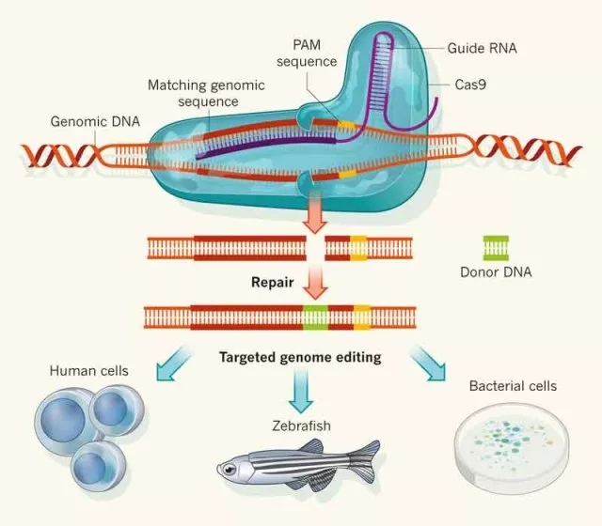

Slide 7
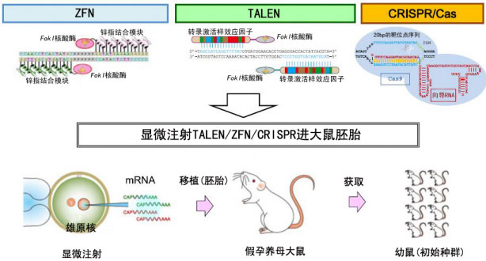

Slide 8
1.共同点
结构的相似性：无论是ZFN、TALEN还是CRISPR/Cas9，都是由DNA识别域和核酸内切酶两部分组成。其中ZFN技术具有锌指结构域能够识别靶点DNA，而TALEN的DNA识别区域是重复可变双残基的重复，DNA剪切区域都是一种名为Fokl的核酸内切酶结构域。CRISPR的DNA识别区域是crRNA或向导RNA，Cas9蛋白负责DNA的剪切。当DNA结合域识别靶点DNA序列后，核酸内切酶或Cas9蛋白将DNA剪切，靶DNA双链断裂，再启动DNA损伤修复机制，实现基因敲除、插入等。
作用过程的相似性：通过ＤＮＡ识别模块对特异性的ＤＮＡ位点识别并结合，然后在相关核酸内切酶的作用下完成特定位点的剪切，从而借助于细胞内固有的HDR（同源定向修复）或NHEJ（非同源末端连接）途径修复过程完成特定序列的插入、删除及基因融合。

Slide 9
2.不同点
三种基因编辑技术的差异
 | ZFN | TALEN | CRISRP系统
识别模式 | 蛋白质—DNA | 蛋白质—DNA | RNA—DNA
靶向元件 | ZF array蛋白 | TALE array蛋白 | sgRNA蛋白
切割元件 | Fok I蛋白 | Fok I蛋白 | Cas9蛋白
识别长度 | （3-6）x 3 x 2 bp | (12-20) x 2 bp | 20 bp
识别序列特点 | 以3 bp 为单位 | 5‘前一位为T | 3‘序列为NGC
优点 | 平台成熟、效率高于被动同源重组 | 设计较ZFN简单、特异性高 | 靶向精确、脱靶率低、细胞毒性低、廉价
缺点 | 设计依赖上下游序列、脱靶率高、具有细胞毒性 | 细胞毒性、模块组装过程繁琐、需要大量测序工作、一般大型公司才有能力开展、成本高 | 靶区前无PAM则不能切割、特异性不高、NHEJ依然会产生随机毒性
能否编辑RNA | 不可以 | 不可以 | 可以

Slide 10
在这套系统里，Cas9蛋白会在目标DNA序列上切出口子，造成双链DNA断裂。随后，再利用同源重组等方法，在DNA修复的过程中对基因组进行编辑。
这一方法虽然有效，但很粗暴。打个比方，这就好像一页书上有错别字，为了修正书上的错误，要把这整页书给撕下来，再重新粘上一页那样。可以想象，这样的工作谈不上优雅，也容易产生潜在的问题。

Slide 11
新型基因编辑技术的诞生。这种技术被称为“先导编辑”（prime editing），核心之一是一种由Cas9蛋白与逆转录酶（reverse transcriptase）融合而成的特殊蛋白。该技术的另一个关键是一种特殊的gRNA，它被研究人员们称为“pegRNA”，其中pe是“先导编辑”英文单词的两个首字母。
与普通的gRNA不同，这种pegRNA不但能够结合想要进行编辑的特定DNA区域，还自带“修改模板”。Cas9-逆转录酶融合蛋白会在pegRNA的引导下，精准地切开一条DNA链，然后根据“修改模板”，合成含有正确序列的DNA。细胞内的DNA修复机制会自动把这段新合成的序列整合进基因组。
随后，研究人员们故技重施，在另一条DNA链上进行同样的操作。这样一来，两条DNA都能得到正确的编辑。
可以把任何碱基转化为任何其他碱基，包含了所有的12种可能性。
除了对单个碱基进行修改之外，这一系统还能够插入或删除特定的DNA序列。最多可以插入44个碱基，或是删除80个碱基。

Slide 12
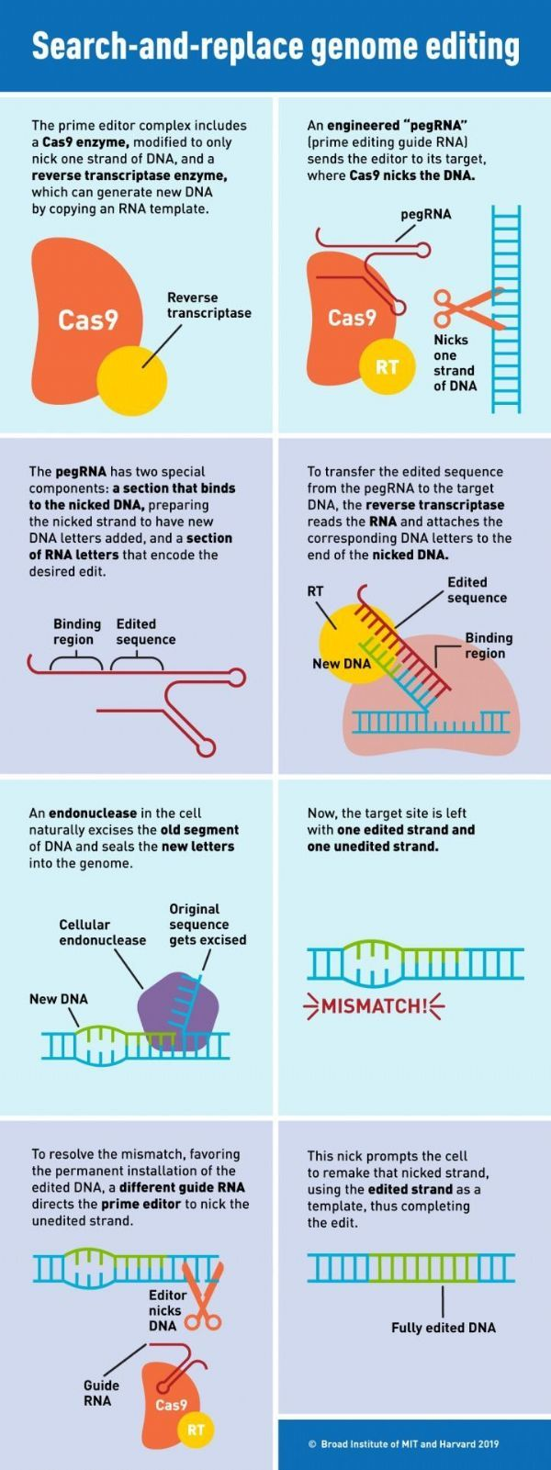

Slide 14
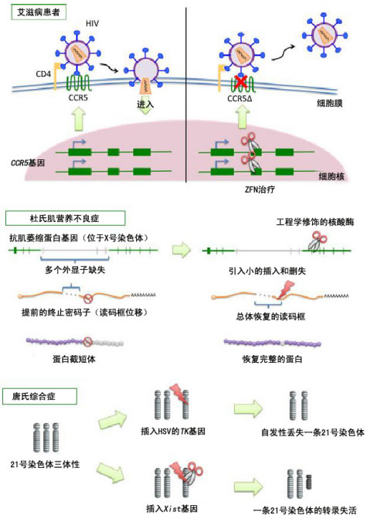

Slide 15
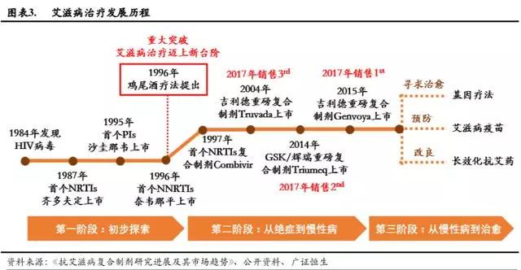

Slide 16
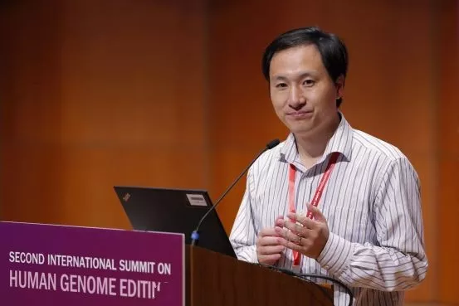
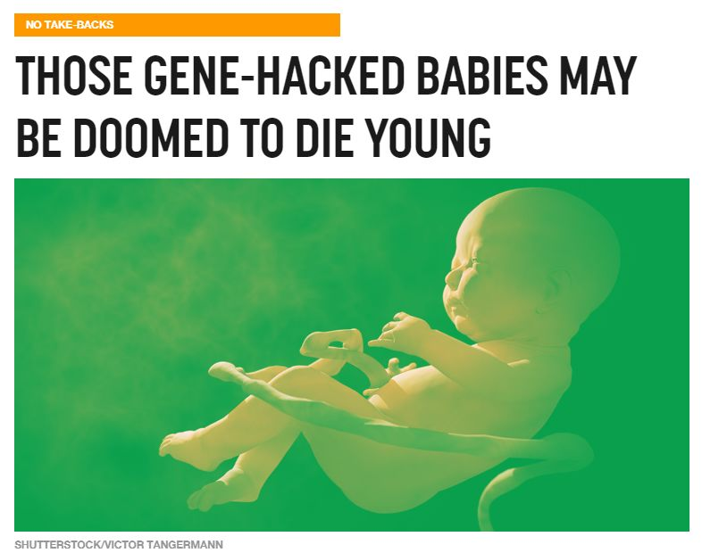
贺建奎
CCR5基因表达的产物是白细胞表面的一种蛋白质，称为CCR5蛋白质。一些特定类型的HIV病毒（如R5型）进入并感染宿主细胞的过程需要借助CCR5蛋白质。
然而，在某些人群的基因组中含有CCR5基因的一个突变型，称为CCR5-Δ32，有一段长为32个碱基对的缺失。其表达产物无法被HIV病毒识别和结合，因此可对R5型HIV病毒引起的艾滋病有免疫力。

Slide 17
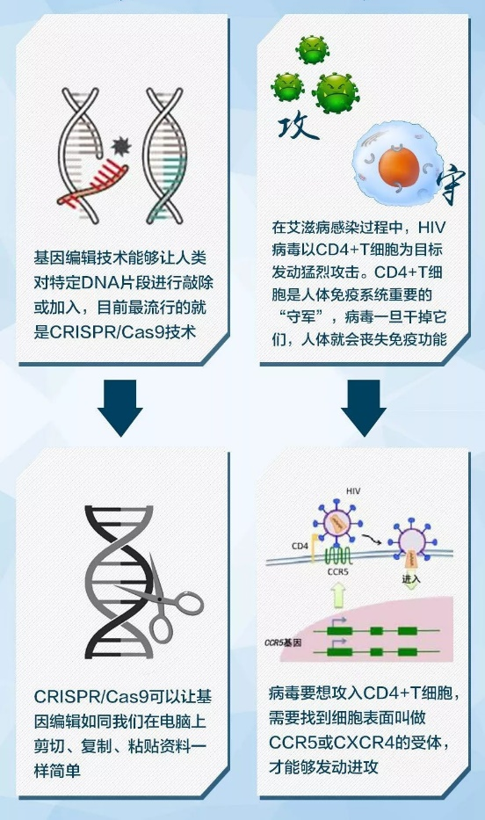
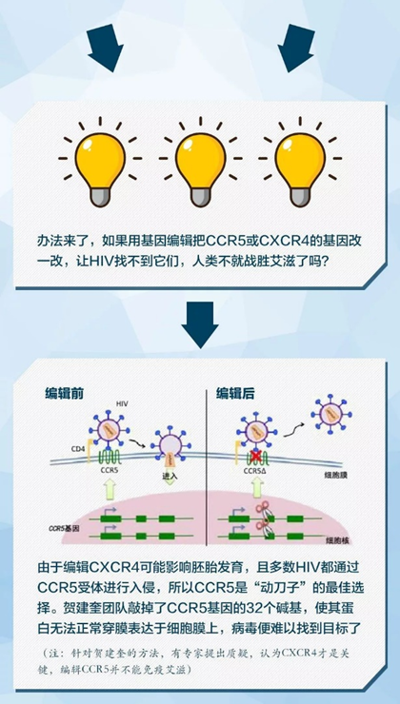

Slide 19
携带两个Δ32突变的人，也就是完全缺少CCR5基因的人， 活到76岁的可能性要比其他人低21%！
艾滋病病毒有多种亚型，缺少CCR5基因对于使用CXCR4受体蛋白的X4型HIV病毒并没有免疫能力。
其次，目前的基因编辑技术并没有想象的那么精准、高效。像这样虽然在对准的靶点做了编辑，但是可能存在编辑出错。
而且，基因编辑除了对靶点的编辑会出差错之外，还有可能在别的地方进行编辑，也就是所谓“脱靶”。如果被改动的地方是没有功能或不重要的，那倒没什么。但是有可能有重要功能的基因被改动了，那就会导致疾病 ，而与癌症相关的基因中众多，后果难以预期。

Slide 21
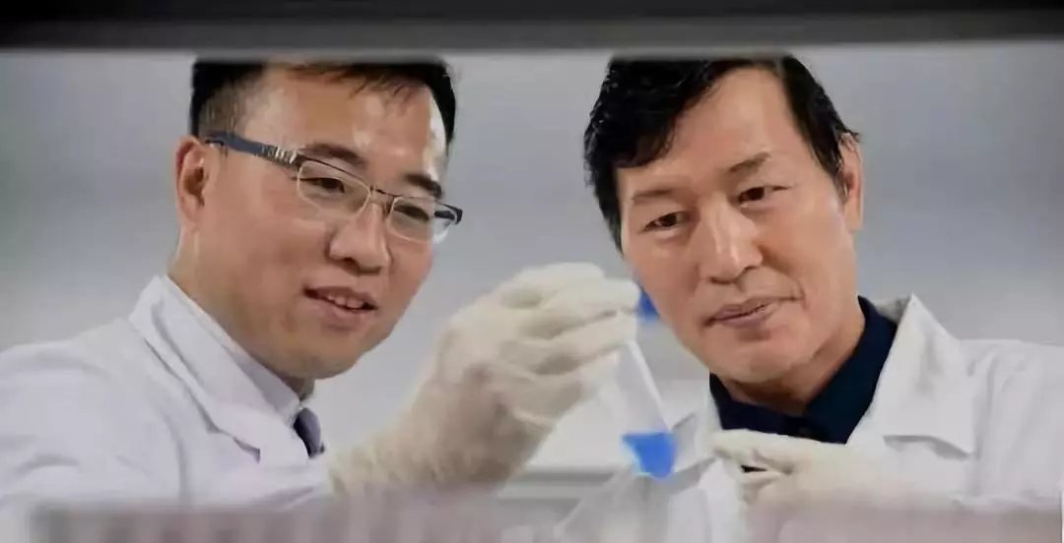
武汉科技大学生命科学与健康学院张同存、顾潮江两位教授开发出了能杀伤HIV感染细胞的CAR-T治疗新途径，目前已治疗了两例艾滋病患者，一例治疗3个月，HIV指标迅速下降；一例治疗9个月，已经完全清除HIV。

Slide 22
CAR-T疗法介绍
CAR-T，全称是Chimeric Antigen Receptor T-Cell Immunotherapy，指的是嵌合抗原受体T细胞免疫疗法。是将识别肿瘤相关抗原的单链抗体（scFV）和T细胞的活化基序结合为一体。也就是将抗体对肿瘤抗原的高亲和性和T淋巴细胞的杀伤机制相结合。通过基因转导方法转染T淋巴细胞，赋予T细胞肿瘤靶向性、更强的杀伤活性和持久的杀伤力。从而使其能特异性地识别和高效杀伤肿瘤细胞。
简单一点说，CAR-T就是把病人的免疫T细胞在体外通过生物技术改造，令其识别肿瘤细胞表面的抗原，然后把这些细胞输回病人体内，达到识别、杀死癌细胞的治疗效果。

Slide 23
